Slide 1
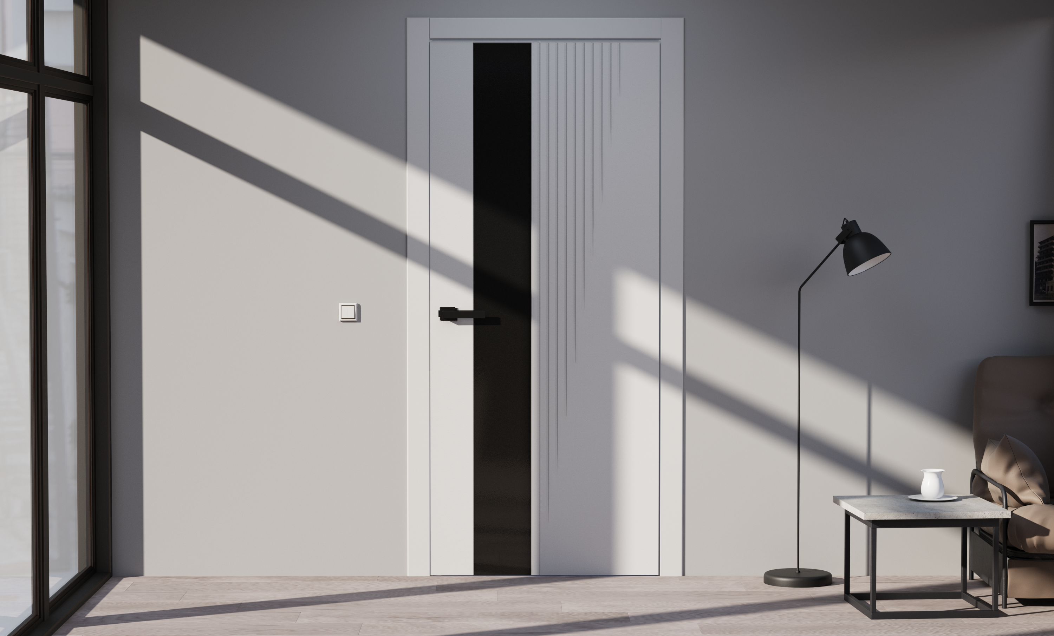

г. ИШИМ
Архитектура
Пространства
Масштабное производство дверей
для больших проектов
15 000
ГОСТ
100%
дверей/месяц
соответствие
под проект

Slide 2
ПРОБЛЕМАТИКА РЫНКА
Скрытые риски
67%
23%
+40%
Сорванные сроки
Низкое качество
Высокая цена
Многие клиенты сталкиваются с задержками поставок дверей, что критично влияет на своевременное пополнение складской программы. Непредсказуемость поставщиков - главная угроза проектным графикам.
Продукция низкого качества приводит к рекламациям, дополнительным затратам на замену и репутационным потерям. Брак - это всегда незапланированные расходы.
Неоправданно завышенные цены на экспорт съедают бюджет проекта. Отсутствие прозрачного ценообразования и скрытые наценки увеличивают стоимость продукции.
Риск: штрафы за просрочку, потеря дохода
Риск: репутационные потери
Риск: перерасход бюджета
Решение от inDOORS
Мы устранили все три риска: стабильные поставки благодаря собственному производству, контроль качества на каждом этапе, и прозрачное ценообразование без скрытых наценок.

Slide 3
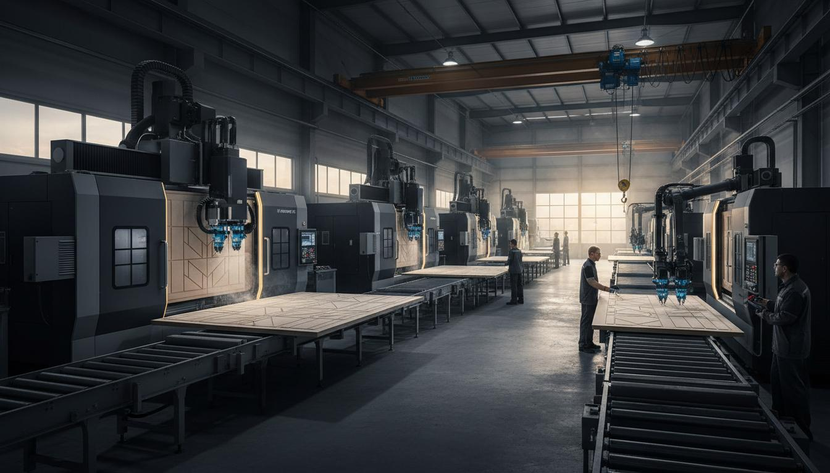
МАСШТАБ И МОЩНОСТЬ
Производственная мощь
15 000
дверей
Стабильность поставок
в месяц — производственная мощность
Гарантированные сроки даже в пиковый сезон. Собственное производство исключает зависимость от посредников.
Загрузка: 80% от максимума
Логистика по Кыргызстану
Поможем организовать перевозку. Мы всегда готовы помочь найти надёжный транспорт для отправки заказа в любую точку.
г. Ишим
Полный цикл
Собственное производство
От сырья до готовой двери

Slide 4
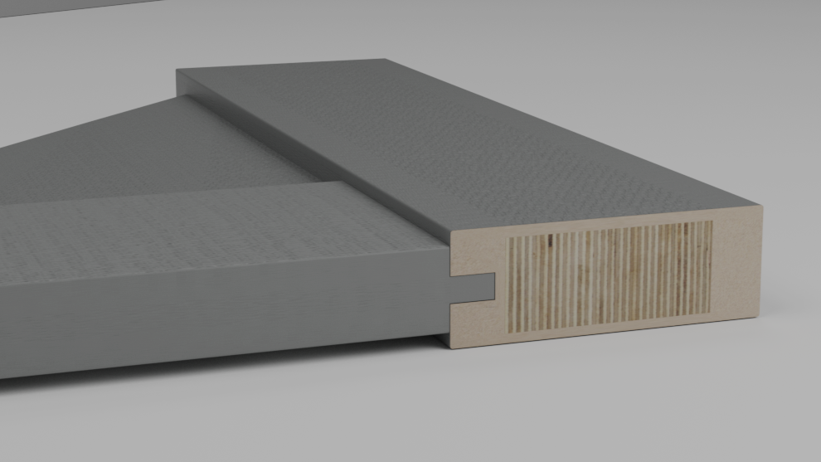
КАЧЕСТВО БЕЗ КОМПРОМИССОВ
Многоступенчатый контроль ОТК
Качественные материалы
Используем в работе лучшие материалы, которые отбираем путем практического применения
Влагостойкость
Плотность МДФ 800 кг/м³
Входной контроль сырья
Высокопрочные покрытия
100%
Мы используем на производстве разные толщины пленок ПВХ и ПЭТ.
Контроль производства
100%
0,12 мм
0,16 мм
0,18 мм
Выходной контроль
100%
Мы решили проблему брака
Гарантия соответствия ГОСТ
Статистика: менее 0,3% рекламаций за 2025 год
Сертифицированное производство

Slide 5
СПЕЦИАЛЬНОЕ ПРЕДЛОЖЕНИЕ
Индивидуальное изготовление под проект
Возможно изготовление индивидуальных моделей и нестандартных
размеров под ваш запрос
Любые размеры
Адаптация дизайна
Нестандартные проемы, двустворчатые двери, высота до 2,4 м – царговые полотна. 3 м – щитовые полотна. Погонажные изделия до 2,7 м.
Модификация фрезеровки, цвета покрытия, фурнитуры под концепцию вашего проекта. Создание уникальных решений для объектов.
Высота до 2700 мм
Двустворчатые
Ширина любая
Ширина от 300 до 1100
Фрезеровка под заказ
Работа с ТЗ (Для строительных объектов)
Персональный менеджер
Полная комплектация технической документации, спецификации. Согласование каждого параметра до запуска в производство.
Выделенный специалист для вашего проекта. Сопровождение на всех этапах производства.
Спецификации
Техпаспорт
Просчеты
Сопровождение

Slide 6
ЭКОНОМИКА ПРОЕКТА
Оптимизация затрат
Лучшее ценовое предложение
Прямое производство без посредников = конкурентные цены. Собственный цикл контролирует затраты на всех этапах.
Сокращение бюджета при выборе услуги «Сборка в блок»
Минимальные затраты на монтажные работы.
Специальные условия
Максимально выгодные условия для предоставления образцов

Slide 7
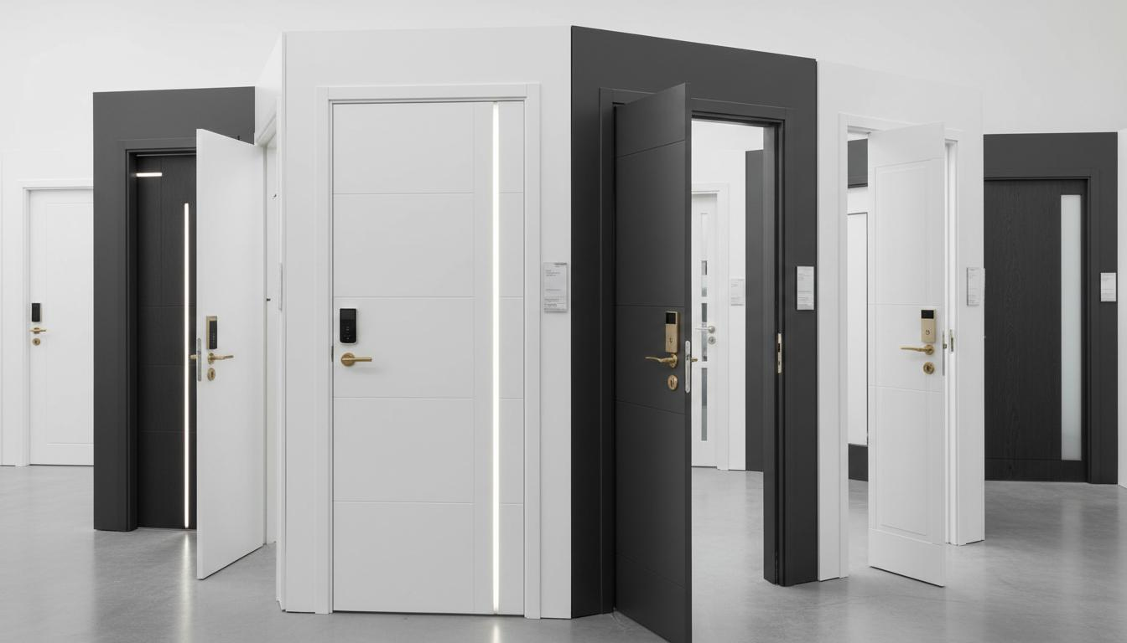
ПРОДУКЦИЯ
От хай-тека до неоклассики
Хай-тек
Неоклассика
Минимализм
Лаконичные линии, матовые поверхности. Идеальны для современных жилых комплексов и офисов.
Современное прочтение классики: элегантная фрезеровка, благородные оттенки дерева.
Чистые поверхности без декора, идеальные пропорции. Универсальное решение для любого интерьера.
Алюминий
АБС
Фрезеровка
Глухие
Остекленные
Телескопический погонаж
Идеальные стыки
Современная система стыковки, скрывающая зазоры и упрощающая монтаж
Точность производства ±0,5 мм — без щелей и неровностей

Slide 8
KyrgyzstanExpo2026
Встретимся на стенде
Тюменской области
Готовы обсудить специальные условия
для строительных компаний Казахстана
Телефон
Email
Производство
+7 (929) 200-26-15
indoors.manager1@bk.ru
г. Ишим
inDOORS — Архитектура Пространства

